Slide 1

물류창고시스템
UI 설계서
LINESOFT
2026. 7

Slide 2

(신규기능 신규 개발)
선입선출 관리(출고 우선순위 기준관리 | 출고 선입선출 관리 | 출고 제품 순서 기준 관리)
UI Design
화면 ID | 선입선출 관리 | 기능 설명 | 선입선출 인터락 관련 기준정보를 관리하는 화면
Menu Path | 기준정보 > 선입선출 관리 | Source Path | src\main\webapp\WEB-INF\views\
 | § 서버 Validation & 개발사항 선입선출 관리 메뉴는 관리자 권한이 있는 유저만 접근 가능 품번 과 버전을 기반으로만 선입선출 인터락 관리 선입선출 인터락은 재포장 등록, 잔량 합침, 출고 시에 발생하도록 설정 선입 선출 인터락 관리에 추가되지 않은 품번의 경우 무조건 인터락 발생하고, 미적용 일이 있는경우에만 인터락 일시해제
품번
99212-2931
버전 또는 revisionno
SW: 1.01 HW: 1.01
조회
선입선출 미적용 기간
선입 선출 인터락 관리
[선입선출 인터락] 정보
품번 *
버전 *
선입선출 미적용 기간*
선입선출 종료일
번호 | 품번 | 버전 혹은 revisionno | 선입선출 미적용 시작일 | 선입선출 미적용 종료일 | Eventtime | 사용자
1 | 99211SB000 | SW: 1.01 | 2026-07-11 | 2026-07-14 | 20260710 | admiin
선입선출 적용은 60일(재포장, 박스합침, 출고)
기존 포장일 기준에서 출하일 기준으로 변경
interlock 적용 시점 | 출고 화면의 박스 ID 바코드 스캔시
interlock 적용 기준일 | 공장 출하일
interlock 적용 기간 | 60일
interlock 처리대상 | 품번 / 버전
interlock 적용내용 | 작업대상 BOX 공장출하일기준으로 60일 이전 BOX 존재하면 출고 interlock
interlock 미적용 예외 조건 기준 대상 | 품번 / 버전
미적용 처리내용 | 미적용기간 등록 시 미적용 기간내 작업 시 해당 작업 interlock 미발생
적용대상 메뉴 | 출고 등록, 재포장 등록, 박스합침
7
2026-06-08
버전으로 적용할지 초도품과 관련된 revisiono으로 관리할지는 7월 3번째주에 결정

Slide 3
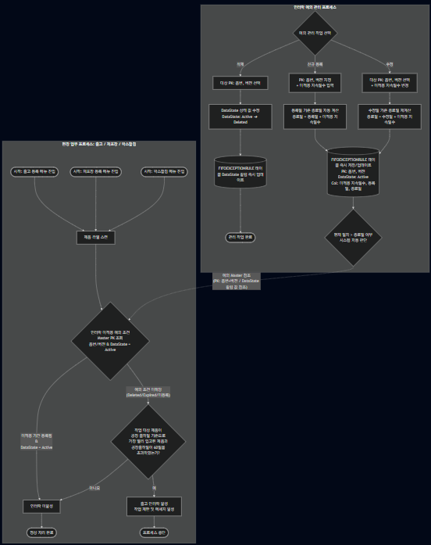
선입선출 관리
Flow Chart
화면 ID | 선입선출 관리 | 기능 설명 | 선입선출 인터락 관련 기준정보를 관리하는 화면
Menu Path | 기준정보 > 선입선출 관리 | Source Path | src\main\webapp\WEB-INF\views\
interlock 적용 시점 | 출고 화면의 박스 ID 바코드 스캔시
interlock 적용 기준일 | 공장 출하일
interlock 적용 기간 | 60일
interlock 처리대상 | 품번 / 버전
interlock 적용내용 | 작업대상 BOX 공장출하일기준으로 60일 이전 BOX 존재하면 출고 interlock
interlock 미적용 예외 조건 기준 대상 | 품번 / 버전
미적용 처리내용 | 미적용기간 등록 시 미적용 기간내 작업 시 해당 작업 interlock 미발생
적용대상 메뉴 | 출고 등록, 재포장 등록, 박스합침
flowchart TD %% ========================================== %% 1. 인터락 예외 관리 프로세스 (즉시 DB 반영 CRUD) %% ========================================== subgraph Exception_Management [인터락 예외 관리 프로세스 ] SelectAction{예외 관리 작업 선택} -->|신규 등록| InputNew[PK: 품번, 버전 지정<br/>+ 미적용 지속일수 입력] SelectAction -->|수정| InputUpdate[대상 PK: 품번, 버전 선택<br/>+ 미적용 지속일수 변경] SelectAction -->|삭제| DoDelete[대상 PK: 품번, 버전 선택] %% 등록 / 수정 처리 로직 (즉시 계산 및 저장) InputNew --> CalcPeriod[등록일 기준 종료일 자동 계산<br/>종료일 = 등록일 + 미적용 지속일수] InputUpdate --> RecalcPeriod[수정일 기준 종료일 재계산<br/>종료일 = 수정일 + 미적용 지속일수] CalcPeriod --> SaveEx[(FIFOEXCEPTIONRULE 테이블 즉시 저장/업데이트<br/>PK: 품번, 버전<br/>DataState: Active<br/>Col: 미적용 지속일수, 등록일, 종료일)] RecalcPeriod --> SaveEx %% 논리 삭제(Soft Delete) 처리 로직 (즉시 업데이트) DoDelete --> SoftDelete[DataState 상태 값 수정<br/>DataState: Active ➔ Deleted] SoftDelete --> SaveDeleteDB[(FIFOEXCEPTIONRULE 테이블 DataState 칼럼 즉시 업데이트)] --> EndReq([관리 작업 완료]) %% 상태 관리 로직 SaveEx --> AutoCheck{현재 일자 > 종료일 여부<br/>시스템 자동 판단} %% AutoCheck -- 기간 만료 --> UpdateExpired[DataState 변경] %% AutoCheck -- 기간 내 --> ExActive[예외 인터락 미적용 대상] end %% ========================================== %% 2. 현장 업무 프로세스 (기존 로직 유지) %% ========================================== subgraph Operational_Process [현장 업무 프로세스: 출고 / 재포장 / 박스합침] %% 메뉴 진입 Menu1([시작: 출고 등록 메뉴 진입]) --> Scan Menu2([시작: 재포장 등록 메뉴 진입]) --> Scan Menu3([시작: 박스합침 메뉴 진입]) --> Scan %% 스캔 및 검증 흐름 Scan[제품 라벨 스캔] --> ExceptionCheck{인터락 미적용 예외 조건<br/>Master PK 조회<br/>품번/버전 & DataState = Active} %% 예외 조건 연동 (Active 상태 및 기간 내 판단) ExceptionCheck -- "미적용 기간 등록됨 <br/>& <br/>DataState = Active" --> NoInterlock[인터락 미발생] %% 예외 미해당 시 60일 로직 검사 ExceptionCheck -- "예외 조건 미해당<br/>(Deleted/Expired/미등록)" --> LogicCheck{작업 대상 제품이 <br/>공장 출하일 기준으로<br/>가장 빨리 입고된 제품과<br/>공장출하일이 60일을<br/>초과하였는가?} LogicCheck -- 예 --> InterlockOccur[출고 인터락 발생<br/>작업 제한 및 메세지 발생] LogicCheck -- 아니오 --> NoInterlock NoInterlock --> Success([정상 처리 완료]) InterlockOccur --> EndOps([프로세스 중단]) end %% ========================================== %% 3. 프로세스 간 연동 관계 %% ========================================== AutoCheck -. "예외 Master 참조<br/>(PK: 품번+버전 / DataState 칼럼 값 참조)" .-> ExceptionCheck

Slide 4
선입선출 관리
Object Design
화면 ID | 선입선출 관리 | 기능 설명 | 선입선출 인터락 관련 기준정보를 관리하는 화면
Menu Path | 기준정보 > 선입선출 관리 | Source Path | src\main\webapp\WEB-INF\views\
Information : 선입 선출 (검색조건)
Field 명칭 | Field ID | Display Format | DB Table | DB필드명 | 세부 Logic | 기본값 / 고정값
품번 | BOXID | ComboBox | FIFOEXCEPTIONRULE | PRODUCTNO
버전 | VERSION | ComboBox | FIFOEXCEPTIONRULE | VERSION
선입선출 미적용 기간 | NONFIFOPERIOD | Date | FIFOEXCEPTIONRULE | STARTDATE, ENDDATE | FIFOINTERLOCKSTATE테이블의 STARTDATE, ENDDATE칼럼과 매핑 | NONFIFOSTARTDATE는 렌더링 시점의 날자, NONFIFOENDDATE는 NONFIFOSTARTDATE + 7
Information : 선입 선출 인터락 관리 (그리드)
Field 명칭 | Field ID | Display Format | DB Table | DB필드명 | 세부 Logic | 기본값 / 고정값
품번 | PRODUCTNO | ComboBox | FIFOEXCEPTIONRULE | PRODUCTNO
버전 | VERSION | ComboBox | FIFOEXCEPTIONRULE | VERSION
선입선출 미적용 기간 | NONFIFOSTARTDATE | Date | FIFOEXCEPTIONRULE | QDate
선입선출 미적용 종료일 | NONFIFOENDDATE | Date | FIFOEXCEPTIONRULE | FIFOENDDATE | EVENTTIME + QDate 을 더해서 date 형식으로 변환
EVENTTIME | EVENTTIME | DateTime | FIFOEXCEPTIONRULE | EVENTTIME
사용자 | USER | Text | FIFOEXCEPTIONRULE | EVENTUSER

Slide 5
선입선출 관리
DB
화면 ID | 선입선출 관리 | 기능 설명 | 선입선출 인터락 관련 기준정보를 관리하는 화면
Menu Path | 기준정보 > 선입선출 관리 | Source Path | src\main\webapp\WEB-INF\views\
database : FIFOEXCEPTIONRULE
칼럼 | datastae | 비고 | 기본값 / 고정값
PRODUCTNO | VARCHAR | LOGISPRODLOT의 PRODUCTNO 칼럼 혹은 신설될 기준정보 PRODUCTNO 칼럼 | NOT NULL
VERSION | VARCHAR | Logispacking info 의 revisionno 칼럼과 동일 혹은 초도품 | NOT NULL
QDate | Date | 선입선출 미적용 기간 | NULLABLE
FIFOENDDATE | Date | 선입선출 인터락 미적용 종료일 | NULLABLE
DATASTATE | VARCHAR | 기준정보 테이블과 동일 | NOT NULL
CHECKOUTSTATE | DATETIME | 기준정보 테이블과 동일 | NOT NULL
CHECKOUTUSER | VARCHAR | 기준정보 테이블과 동일 | NOT NULL
CHECKOUTTIME | DATETIME | 기준정보 테이블과 동일 | NOT NULL
EVENT | VARCHAR | 기준정보 테이블과 동일 | NOT NULL
TIMEKEY | VARCHAR | 기준정보 테이블과 동일 | NOT NULL
EVENTTIME | DATETIME | 기준정보 테이블과 동일 | NOT NULL
MESSAGE | VARCHAR | 기준정보 테이블과 동일 | NOT NULL
EVENTUSER | VARCHAR | 기준정보 테이블과 동일 | NOT NULL
EVENTCOMMENT | VARCHAR | 기준정보 테이블과 동일 | NOT NULL
database : FIFOEXCEPTIONRULEHISTORY
Field 명칭 | 칼럼 | datastae | 설명 | 비고 | 기본값 / 고정값
항목은 FIFOINTERLOCKSTATE와 동일

Slide 6
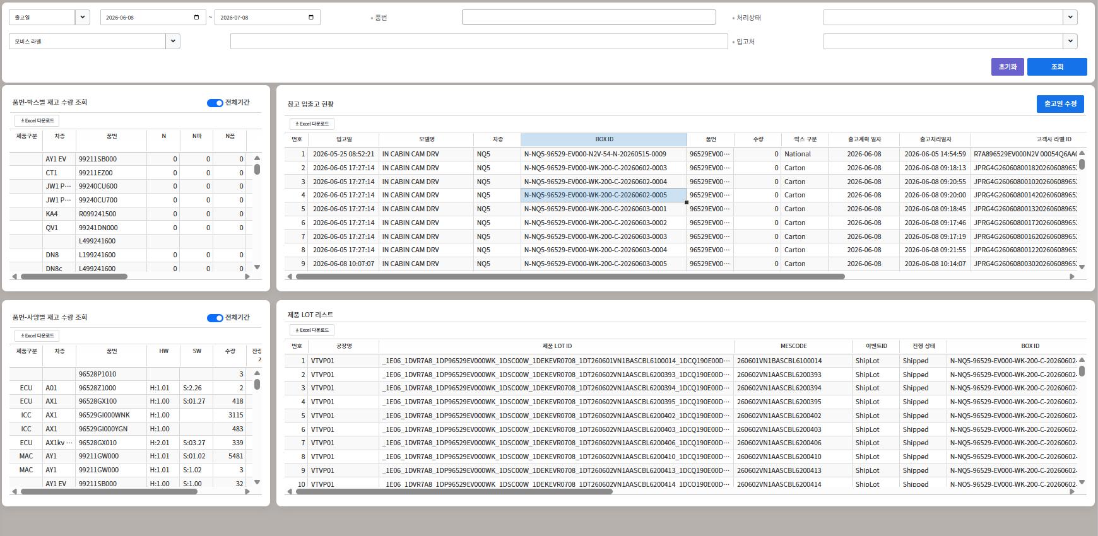

(기존기능 수정 개발)
입출고 현황 조회
UI Design
화면 ID | 입출고 현황 조회 | 기능 설명 | WMS에서 관리되는 제품의 정보를 확인하는 화면
Menu Path | 입고관리 > 고객사 반품입고 등록 | Source Path | src\main\webapp\WEB-INF\views\inventory\viewReceiptExit.jsp
 | 출고정보 수정 기능 추가 § Validation & 개발사항 수정 필요 대산 제품 선택 출고정보 수정 버튼 클릭 출고 정보 수정 팝업 내 수정 출고 계획일 또는 수정 출고지 수정 수정 버튼 클릭 § 서버 Validation & 개발사항 Admin 계정만 버튼 활성화 출고 정보 수정 버튼 클릭시 계정 정보 확인 인터락 선택된 출고일 및 출고지와 관련된 출고계획의 존재 여부와 잔여 출고계획 여부를 확인 후 서버처리
출고정보 수정
2
1
출고 정보 수정
박스 ID
N-NQ5-29128912-NE2-54-N
기존 출고 계획일
2026-06-08
기존 출고지
Kia 광명 EVO Plant
수정 출고 계획일
3
2026-06-08
수정 출고지
4
5
수정

Slide 7
입출고 현황 조회
Object Design
화면 ID | 입출고 현황 조회 | 기능 설명 | WMS에서 관리되는 제품의 정보를 확인하는 화면
Menu Path | 입고관리 > 고객사 반품입고 등록 | Source Path | src\main\webapp\WEB-INF\views\inventory\viewReceiptExit.jsp
Grid : 창고 입출고 현황
Field 명칭 | Field ID | Display Format | DB Table | DB필드명 | 세부 Logic | 기본값 / 고정값
출고 정보 수정 | MODIFYSHIPPINGINFO | button | - |  | 그리드에서 선택한 제품정보와 관련된 출고 정보 수정 팝업창 열기
Information : 출고 정보 수정(팝업)
Field 명칭 | Field ID | Display Format | DB Table | DB필드명 | 세부 Logic | 기본값 / 고정값
박스 ID | BOXID | Text | LOGISPACKINGINFO | PACKINGID
기존 출고 계획일 | CURRENTVENDORSHIPDATE | Date | SHIPPINGORDER | VENDORSHIPDATE | LOGISPACKINGINFO SHIPPINGORDER 테이블의 SHIPPINGORDERID 칼럼을 매핑할것
기존 출고지 | CURRENTSHIPLOCATIONINFO | Text | SHIPPINGPLANSPEC | SHIPLOCATIONINFO | SHIPPINGORDER와 SHIPPINGPLANSPEC 테이블의 productno, shiplocationid 칼럼을 매핑할것
수정 출고 계획일 | NEXTVENDORSHIPDATE | Date | FACTORYPRODLOT | VENDORSHIPDATE | LOGISPACKINGINFO SHIPPINGORDER 테이블의 SHIPPINGORDERID 칼럼을 매핑할것 | 기존 출고 계획일(변경가능)
수정 출고지 | NEXTSHIPLOCATIONINFO | ComboBox | SHIPPINGPLANSPEC | SHIPLOCATIONINFO | SHIPPINGORDER와 SHIPPINGPLANSPEC 테이블의 productno, shiplocationid 칼럼을 매핑할것

Slide 8
(신규기능 신규 개발)
Rework 제품 정보 변경
UI Design
화면 ID |  | 기능 설명 | 리워크 작업으로 인한 제품 정보 수정 사항을 관리하는 화면
Menu Path |  | Source Path | src\main\webapp\WEB-INF\views\
 | 신규화면 생성 § 화면 Validation & 개발사항 수정된 품번 입력 수정된 SW 버전정보 입력 수정된 HW 버전정보 입력 수정된 제품 바코드 스캔 입력한 정보 리워크 제품 리스트에 적재 등록된 제품 리워크 작업 진행 § 서버 Validation & 개발사항 리워크 제품 리스트에 추가 시 입력된 제품이 기존 입력된 제품과 같은 제품 스펙인지 검증 Boxid 기반의 리워크 제품 리스트 추가 시 해당 박스내에 적재된 제품의 기존 품번 및 스펙정보가 SHIPLOTID에 포함되었는지 검증 만약 포함되지 않았다면 BOXID 기반 입력 불가
제품 기준정보 입력
변경될 품번
1
변경될 SW
2
변경될 HW
3
Rework 정보 변경 대상 제품 입력
BOXID
SHIPLOTID
4
5
입력
리워크 제품 리스트
Excel 다운로드
행삭제
번호 | 박스 ID | MESCODE | 이전 제품 LOT ID | 이전 품번 | 이전 HW | 이전 SW
1
버전으로 적용할지 초도품과 관련된 revisiono으로 관리할지혹은 TPMS 시스템과 동일한지 여부는 8월 1번째주에 결정
제품 개수
  8
초기화
리워크 진행
6

Slide 9
리워크 제품 관리
Object Design
화면 ID | 고객사 반품입고 등록 | 기능 설명 | 리워크 작업으로 인한 제품 정보 수정 사항을 관리하는 화면
Menu Path | 입고관리 > 고객사 반품입고 등록 | Source Path | src\main\webapp\WEB-INF\views\
Information : 출고 정보 수정 검색조건(검색조건)
Field 명칭 | Field ID | Display Format | DB Table | DB필드명 | 세부 Logic | 기본값 / 고정값
품번 |  | Text
SW 버전정보 | SWVERSION | Text | LOGISPRODLOT | REVISIONNO | LOGISPRODLOT의 REVISIONNO 칼럼의 값을 SW: 값으로 slide해서 매핑
HW 버전정보 | HWVERSION | Text | LOGISPRODLOT | REVISIONNO | LOGISPRODLOT의 REVISIONNO 칼럼의 값을 HW: 값으로 slide해서 매핑
COMBOBOX |  | ComboBox | ENUMVALUE | ENUMNAME | Enumname이 inputType인 값을 기반으로 조회 LOTID 인경우 LOGISPRODLOT의 SHIPLOTID 기반으로 BOXID인 경우 PACKINGID 기반으로 매핑
Information : 출고 정보 수정(팝업)
Field 명칭 | Field ID | Display Format | DB Table | DB필드명 | 세부 Logic | 기본값 / 고정값
번호 | NO | Text
박스 ID | BOXID | Text | LOGISPRODLOT | PACKINGID
제품 LOT ID | SHIPLOTID | Text | LOGISPRODLOT | SHIPLOTID
품번 | PRODUCTNO | Text | LOGISPRODLOT | PRODUCTNO
미팅필요

Slide 10
(신규기능 신규 개발)
초도품 관리
UI Design
화면 ID | 초도품 관리 | 기능 설명 | 초도품 인터락 관련 기준정보를 관리하는 화면
Menu Path | 기준정보 > 초도품 관리 | Source Path | src\main\webapp\WEB-INF\views\
미팅 필요
 | 신규화면 생성 § 화면 Validation & 개발사항 § 서버 Validation & 개발사항 선입선출 관리 권한이 있는지 검증
품번
99212-2931
초도품 미적용 기간
조회
품번 *
초도품 미적용 기간*
초도품 인터락 관리
[선입선출 인터락] 정보
번호 | 품번 | 선입선출 미적용 기간 | 사용자
1 | 99211SB000 | 2026-06-06 ~ 2026-07-01 | admiin

Slide 11
초도품 관리
Object Design
화면 ID | 초도품 관리 | 기능 설명 | 초도품 인터락 관련 기준정보를 관리하는 화면
Menu Path | 기준정보 > 초도품 관리 | Source Path | src\main\webapp\WEB-INF\views\
미팅 필요
Information : 출고 정보 수정
Field 명칭 | Field ID | Display Format | DB Table | DB필드명 | 세부 Logic | 기본값 / 고정값
박스 ID | BOXID | Text | LOGISPACKINGINFO | PACKINGID
Information : 출고 정보 수정(팝업)
Field 명칭 | Field ID | Display Format | DB Table | DB필드명 | 세부 Logic | 기본값 / 고정값
박스 ID | BOXID | Text | LOGISPACKINGINFO | PACKINGID
기존 출고 계획일 | CURRENTVENDORSHIPDATE | Date | SHIPPINGORDER | VENDORSHIPDATE | LOGISPACKINGINFO SHIPPINGORDER 테이블의 SHIPPINGORDERID 칼럼을 매핑할것
기존 출고지 | CURRENTSHIPLOCATIONINFO | Text | SHIPPINGPLANSPEC | SHIPLOCATIONINFO | SHIPPINGORDER와 SHIPPINGPLANSPEC 테이블의 productno, shiplocationid 칼럼을 매핑할것
수정 출고 계획일 | NEXTVENDORSHIPDATE | Date | FACTORYPRODLOT | VENDORSHIPDATE | LOGISPACKINGINFO SHIPPINGORDER 테이블의 SHIPPINGORDERID 칼럼을 매핑할것 | 기존 출고 계획일(변경가능)
수정 출고지 | NEXTSHIPLOCATIONINFO | Text | SHIPPINGPLANSPEC | SHIPLOCATIONINFO | SHIPPINGORDER와 SHIPPINGPLANSPEC 테이블의 productno, shiplocationid 칼럼을 매핑할것

